Slide 1
Федеральная основная общеобразовательная программа как вызов учителю (на примере предмета «Биология»)
Дорожкина Лариса Анатольевна

Slide 3
В чем вызов?
Где я, творческий человек, могу себя проявить если за меня все решили?!
(тематическое планирование определено ФООП, где четко прописаны структура и содержание каждой темы)
А где творчество? Где креатив? Где я могу показать свой педагогический почерк?

Slide 4
Как проявить себя?
Творческие работы
Рисунки
Поделки
Гербарии
Педагогические технологии
Технология развития креативного мышления
Исследовательские работы
Разнообразие учебных планов
Внеурочная деятельность
Учебные курсы по выбору

Slide 5
Учебные курсы по выбору МБОУ ТСОШ 2023 - 2024
7 класс «Экология животных»,
8 класс – «Экология человека»,
10 класс – «Биохимия», «Основы медицинских знаний», «Актуальная экология».

Slide 6
ВУД. МБОУ ТСОШ 2023 - 2024
«Анатомия в картинках» (8 кл),
«Сложные вопросы общей биологии» (11 кл)

Slide 8
Новые ресурсы https://content.edsoo.ru/lab/

Slide 9
Библиотека цифрового образовательного контента

Slide 10
Российская электронная школа

Slide 11
Олимпиады

Slide 12
Итоговые индивидуальные проекты

Slide 13
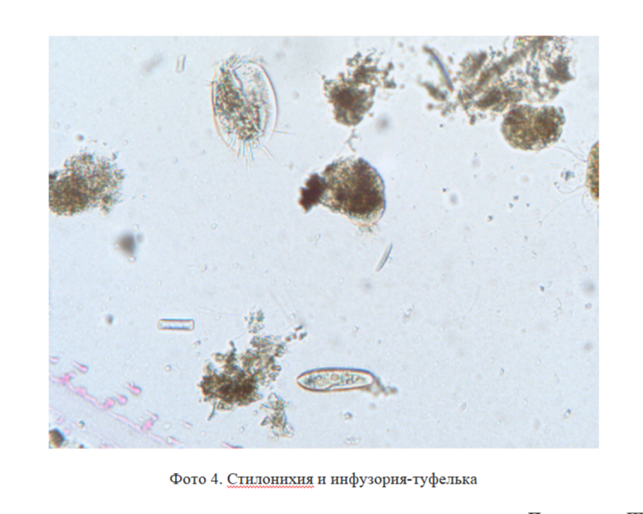
Исследовательские работы

Slide 14
Творческие работы

